Slide 1
电子示波器的使用
主讲人：宋蓓

Slide 2
电子示波器又称阴极射线示波器，简称示波器，是科研和生产中广泛使用的一种电子仪器，利用它可以很方便地观察交流电信号的波形，可以测量频率、电压以及两个电信号之间的位相差。借助传感器还可以对一些非电学量（如温度、压力、声、光等）进行测量。

Slide 3
【实验目的】
了解通用示波器的结构和工作原理。
初步掌握通用示波器各个旋钮的作用和使用方法。
学习利用示波器观察电信号的波形，测量电压、频率和相位。
学会用示波器观测二相关量的函数图形。
【实验仪器】
YB4328电子示波器、YB1602函数信号发生器

Slide 4
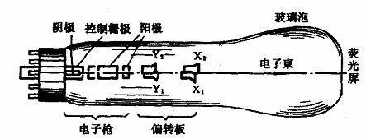
【实验原理】
最简单的示波器应包括以下五个部分：
①电子示波管

Slide 5
②扫描发生器（右图）
③同步电路
④垂直轴和水平轴放大器
⑤电源供给
①

Slide 6
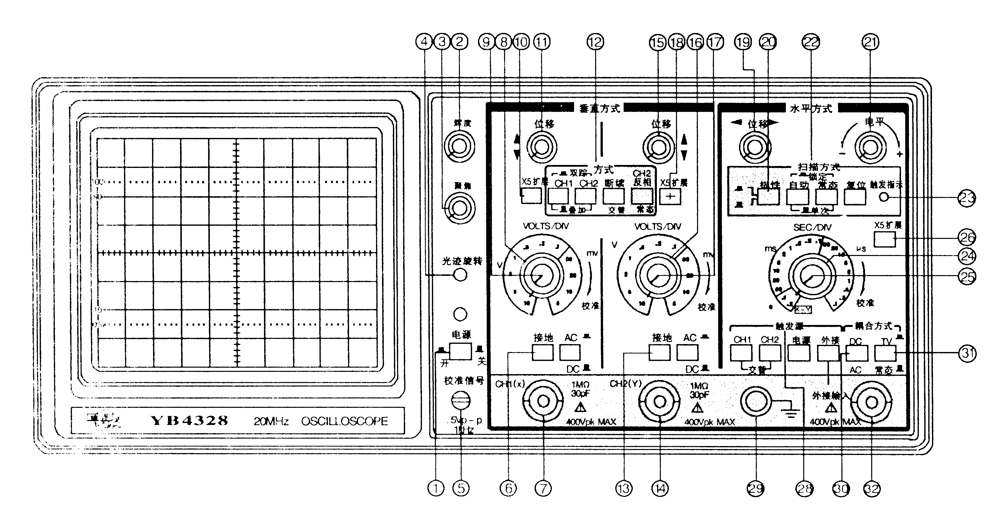
【实验内容及步骤】
YB4328二踪示波器操作面板
荧光屏部分
垂直部分
水平与触发部分

Slide 7
【实验内容及步骤】-示波器的测量
交流峰-峰值测量：
1）被测信号馈入CHl或CH2通道输入端，置垂直工作方式于被使用的通道CHl或CH2。当用
CHl时，控制旋钮如下； 垂直工作方式 通道1(CHl) 触发方式 自动(AUTO) 触发信号源 内(1NT) 内触发 通道1(CH1)
电压微调旋钮置校准位置。
2）垂直偏转因数开关置于适当位置。
3）调节电平旋钮以获得稳定显示。
4）将扫描时间因数开关置于适当位置，使屏幕显示几个周期的波形。
5）将波形水平位移，使其中一个负峰与中心刻度线重合，将波形水平位移，使其中一个
正峰与中心刻度线重合。
6）从峰到峰测量垂直偏转度数(见图中A点—B点)。如果幅度测量要求很高，或者光迹较粗，
采用从峰的外沿到内沿或内沿到外沿的测量方法，能获得较高的精度。
7）用下列公式计算峰到峰电压： 峰-峰值电压U_{P—P}：垂直偏转幅度(DIV)×垂直偏转因数(VOLTS／DIV)×探极衰减倍率

Slide 8
【实验内容及步骤】-示波器的测量
周期和频率测量：
根据周期测量方法，测出信号的周期(并在坐标纸上画出三种波形)。则信号的频率可由下式计算：
a．扫描微调置于“校正”位置或将微调按逆时针方向旋到底。其他步骤同交流峰峰值测量步
骤1）、2）、3）、4）。
b．调节水平位移旋钮，使信号波形置于标尺上适当位置，准确地读测一个周期的水平距离D。
c．计算出信号周期： T=D×扫描时间因数(T／DIV)
d．计算信号频率

Slide 9
【实验内容及步骤】-示波器的测量
利用李萨如图形测正弦波频率：
首先将已知频率的正弦信号送到CH1通道，被测信号的频率送至CH2通道(Y)，选择X—Y方式，调水平位移旋钮和垂直位移旋钮，使波形全部显示在荧光屏上，然后调整已知或未知信号的频率，使李萨如图形稳定地显示在荧光屏上，则被测信号的频率可测出。
当在示波器的垂直偏转板和水平偏转板上分别同时输入正弦交流电信号时，电子束的运动将是这两个电信号作用的合成运动，如果这两个正弦的交流电信号的频率成整数倍，则在荧光屏上可以观察到稳定的图形，这种图形称为李萨如图形。下图是 、 成不同比值时的李萨如图形。在李萨如图形上，分别作水平和垂直方向的两条割线（或切线），则：
如果已知 （或 ），则由上边关系可求出被测频率 （或 ）。

Slide 10
【数据记录和处理】
1.自行设计实验记录表格
2.计算百分百误差，分析实验结果。
【注意事项】
1、荧光屏上光点（扫描线）亮度不可调得过亮，并且不可将光点（或亮线）固定在荧光屏上某
一点时间过久，以免损坏荧光屏。
2、示波器和函数信号发生器上所有开关及旋钮都有一定的调节限度，调节时不能用力太猛过大。
以免损伤旋钮
3、不可用探极拖曳仪器，双踪示波器的两路输入端X、Y有一公共接地端，同时使用X和Y时，接
线时应防止将外电路短路。
4、测试过程中合理选择量程，并牢记将“微调”开关置于“校准”位置。
5、长期不用要切断电源。

Slide 11
【思考题】
1. 如果单个波形不稳定，应如何调节？
2. 如何用示波器观察三角波的波形？
3. 李萨如图形有何特点？
4. 在示波器荧光屏上得到一稳定的李萨如图形，Y轴和X轴与图形交点数之比
为 ，已知 =100Hz，求 =？
5. 做李萨如图形实验时能否用“同步”功能把图形稳定下来？为什么？

